Slide 1
TOÁN
BÀI 14:
KHỐI LẬP PHƯƠNG, KHỐI HÌNH HỘP CHỮ NHẬT

Slide 2


TIẾT 1

Slide 3
TRÒ CHƠI: CHIA QUÀ
KHỞI ĐỘNG

Slide 4

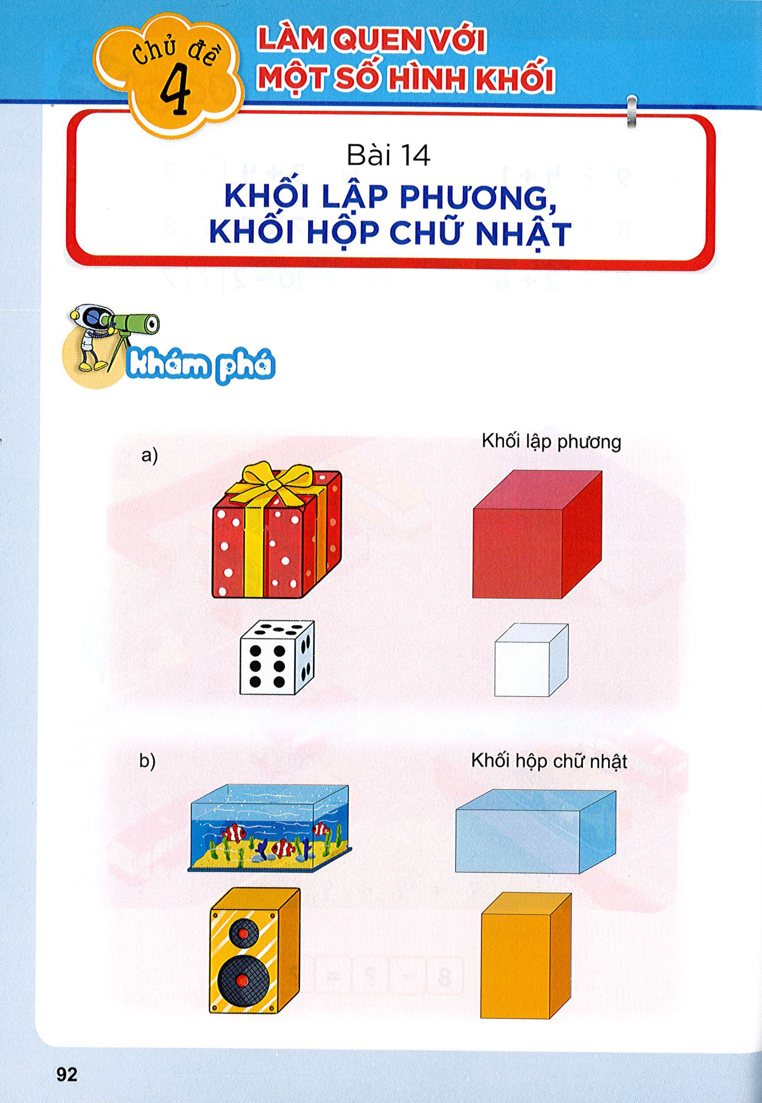

Slide 5
